Slide 1
CHỦ ĐỀ : ĐỒ CHƠI THÚ VỊ
Bài 3 : CON RỐI ĐÁNG YÊU
( tiết 1 + 2 )

Slide 2
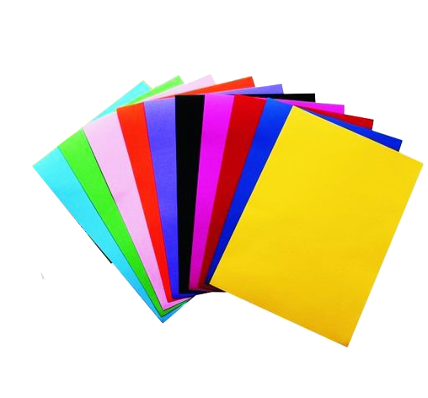
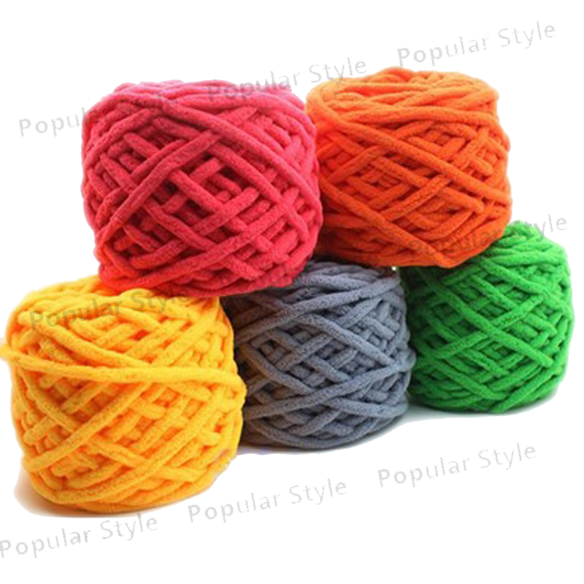
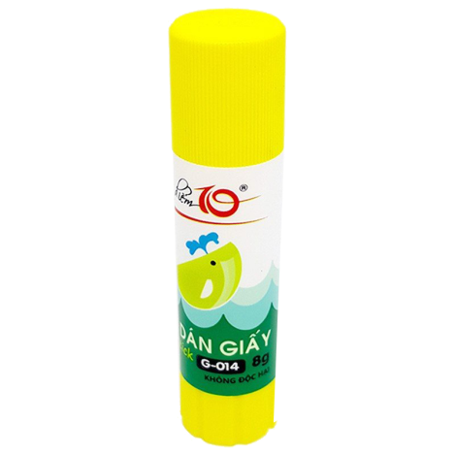
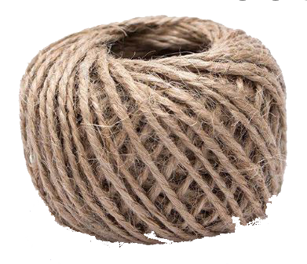
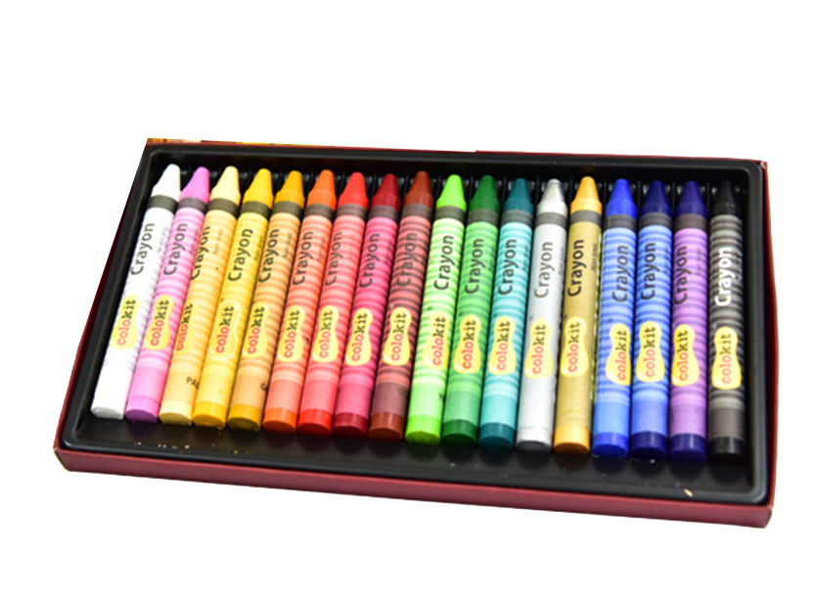
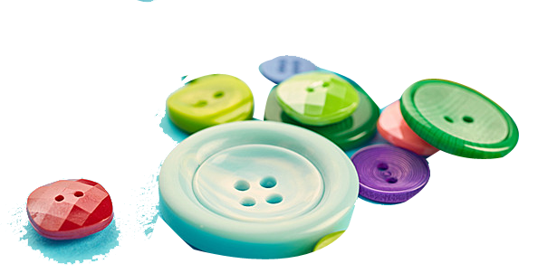
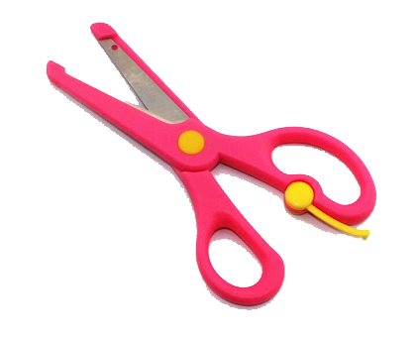
Chuẩn bị đồ dùng học tập

Slide 3
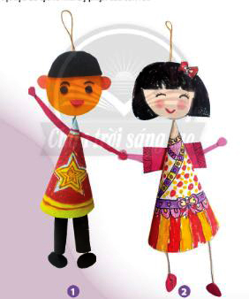
Hoạt động 1: khám phá ( Khám phá hình con rối )
1
2

Slide 4
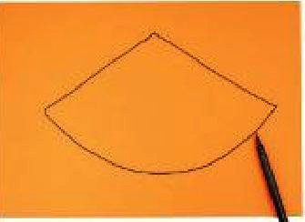
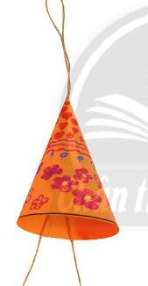
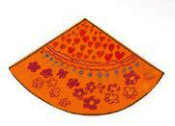
Hoạt động 2: Kiến tạo kiến thức - kĩ năng
Cách tạo hình con rối
B5
B4
B1
B2
B3

Slide 5
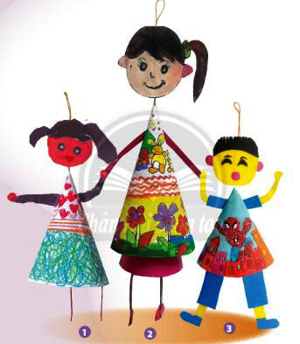
Tham khảo
Con rối của các bạn

Slide 6
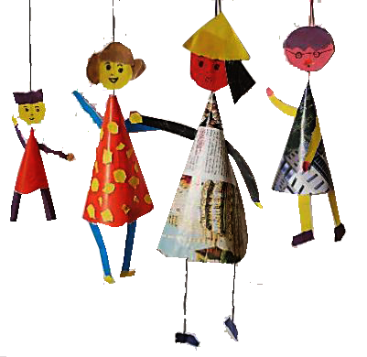
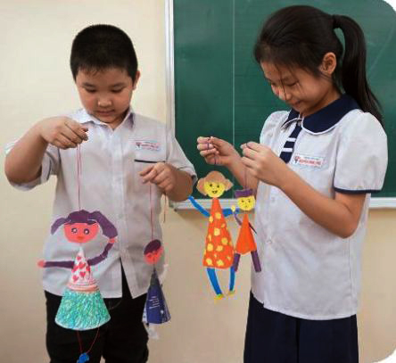
sản phẩm tham khảo

Slide 7
Hoạt động 3: Luyện tập - sáng tạo
- Yêu cầu học sinh thực hành cá nhân/ nhóm
- Tạo hình con rối ngộ nghĩnh

Slide 8
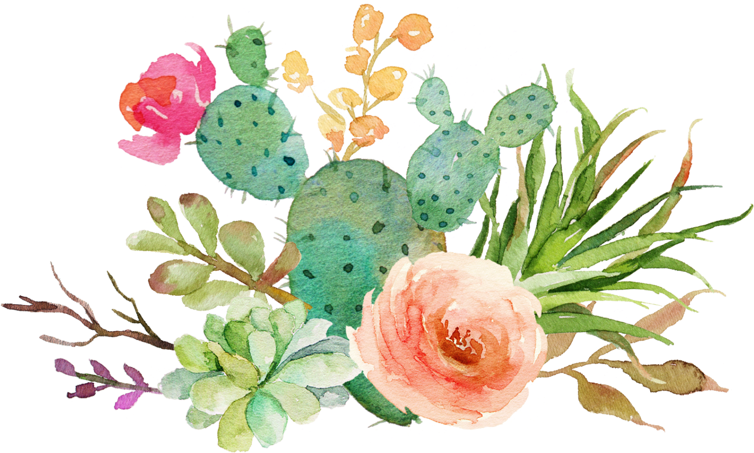
Hoạt động 4 : Phân tích đánh giá
- Trưng bày sản phẩm và chia sẻ

Slide 9
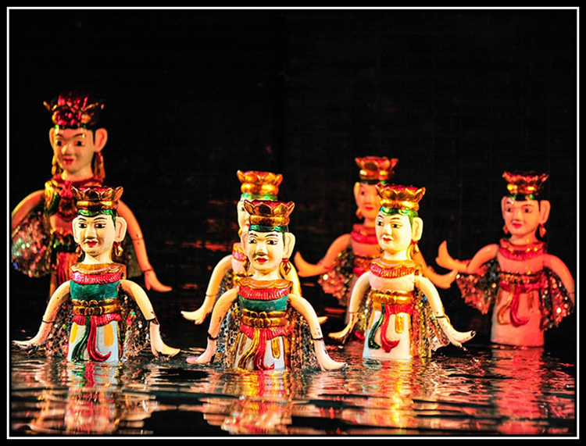
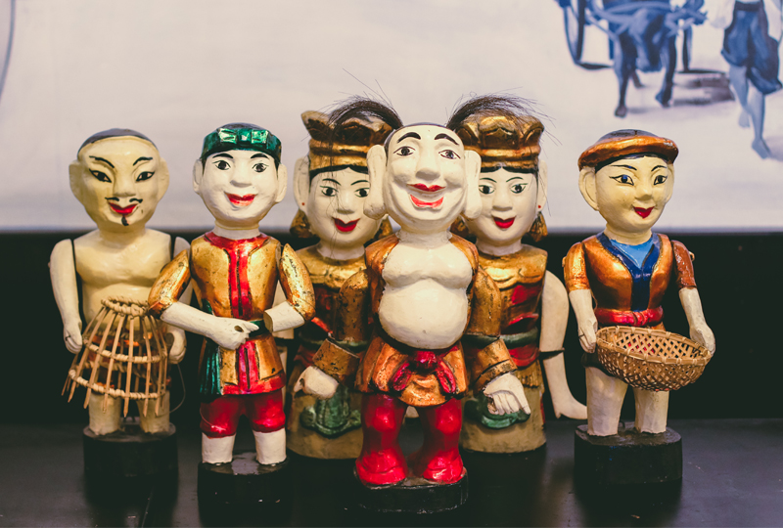
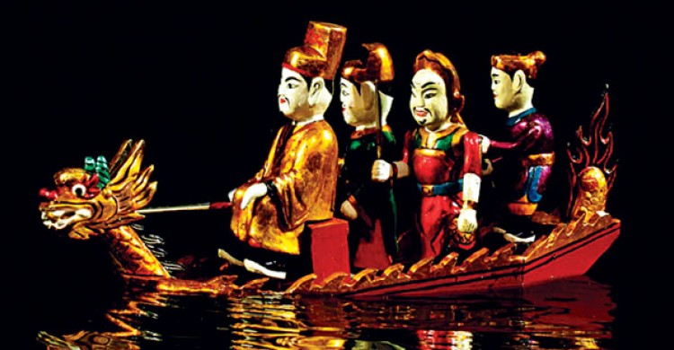
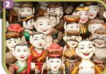
Hoạt động 5 : Vận dụng – phát triển
Tìm hiểu nghệ thuật múa rối nước Việt Nam

Slide 10
Tổng
kết
BÀI
học

Slide 11
Chúc quý thầy cô và gia đình
luôn mạnh khỏe gia đình hạnh phúc
chúc các bạn HS chăm ngoan học giỏi

